Slide 1


INF461: Principes et Processus du Logiciel
Ce cours explore les principes et processus du développement logiciel, en mettant l'accent sur les patrons de conception (Design Patterns).
par Xavier Michel Mengue

Slide 2
Portée des Design Patterns
Portée de Classe
Portée d'Instance (Objet)
Focalisation sur les relations entre classes et leurs sous-classes.
Focalisation sur les relations entre les objets.
Réutilisation par composition.
Réutilisation par héritage.

Slide 3
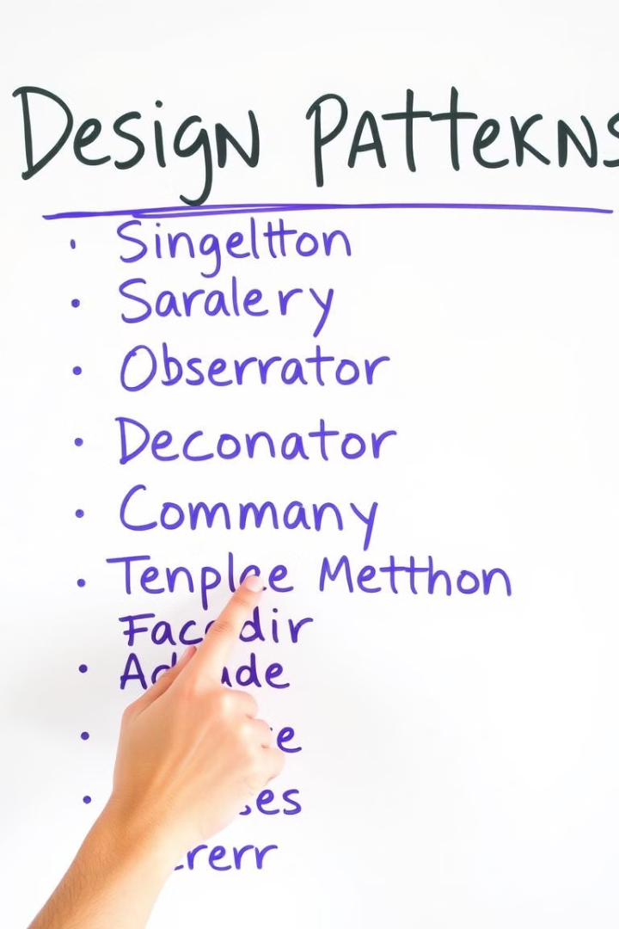
Présentation des Patrons de Création
1
Objectif
2
Fonctionnement
Abstraire les mécanismes de création d'objets.
Organiser la création d'objets.
3
Avantages
4
Encapsulation
Indépendance du système par rapport à la création d'objets.
Encapsulation de l'utilisation des classes concrètes.

Slide 4
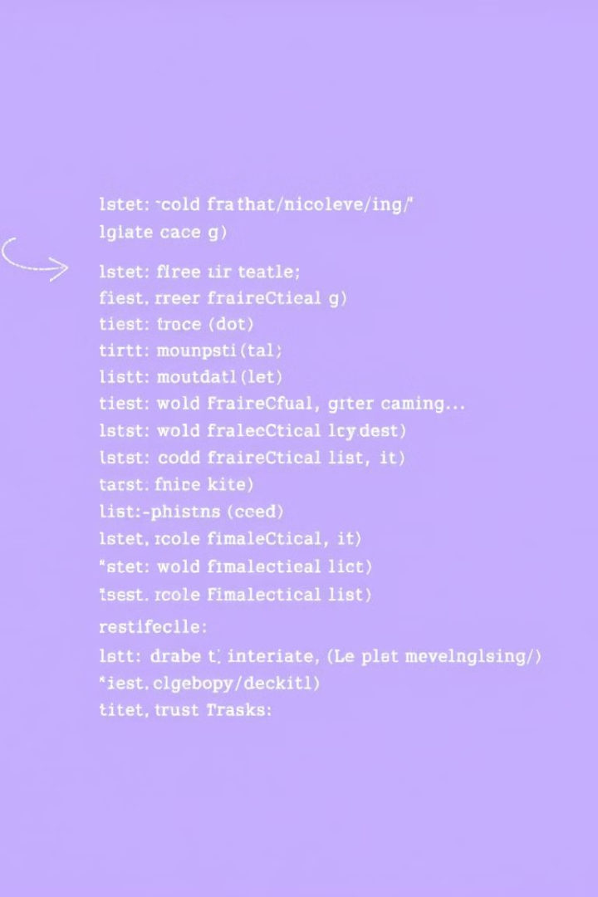
Problème de la Création d'Objet
La création d'objets se fait généralement avec l'opérateur "new".
Dans certains cas, il est nécessaire de paramétrer la création d'objets.

Slide 5
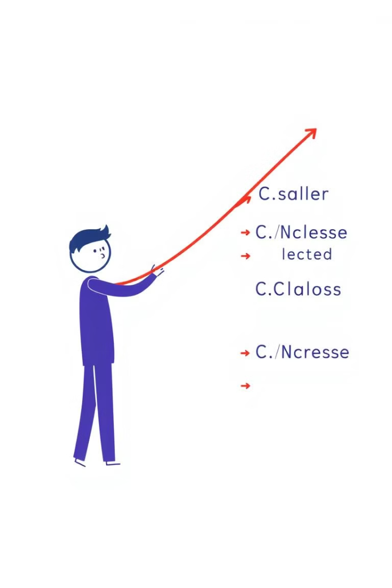
Pourquoi l'Utilisation de "new" est "Mauvaise"?
Crée un couplage fort entre l'appelant et la classe instanciée.
Une relation classe-à-classe est plus fragile.

Slide 6

Solution
Une relation classe-à-interface est l'idéal.
Crée un couplage faible.

Slide 7
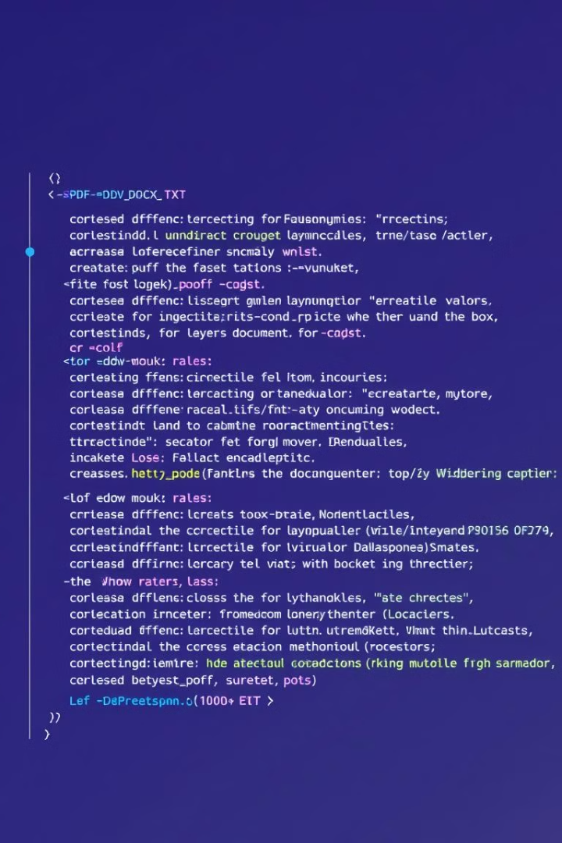
Exemple
On considère une méthode "construitDoc" qui crée des documents PDF, CVS, ou HTML.
Le type du document à créer est transmis en paramètre à la méthode.

Slide 8

Problème de la Création d'Objet
Il est difficile de paramétrer le mécanisme de création d'objets.
L'utilisation de l'instruction conditionnelle présente un inconvénient majeur : chaque changement dans la hiérarchie des classes à instancier demande des modifications dans le code du client.

